Slide 1
COMPILATION
FABLES
БАСНИ
FAIRY TALES ПРИКАЗКИ
SONGS ПЕСНИ
POEMS СТИХТВОРЕНИЯ
RIDDLES ГАТАНКИ
BY KINDERGARTEN “zVANCHE” Bulgaria, Burgas

Slide 2
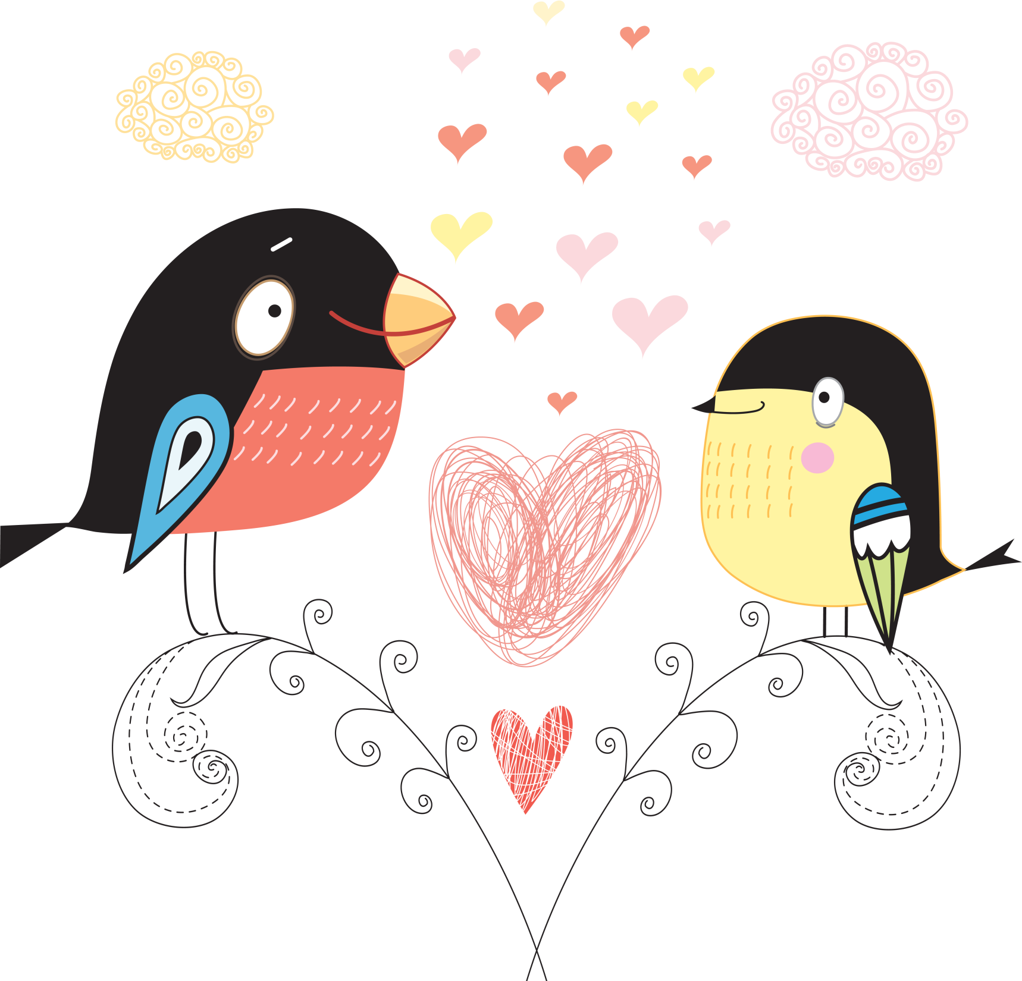

Slide 3
Fairy tales Приказки

Slide 4
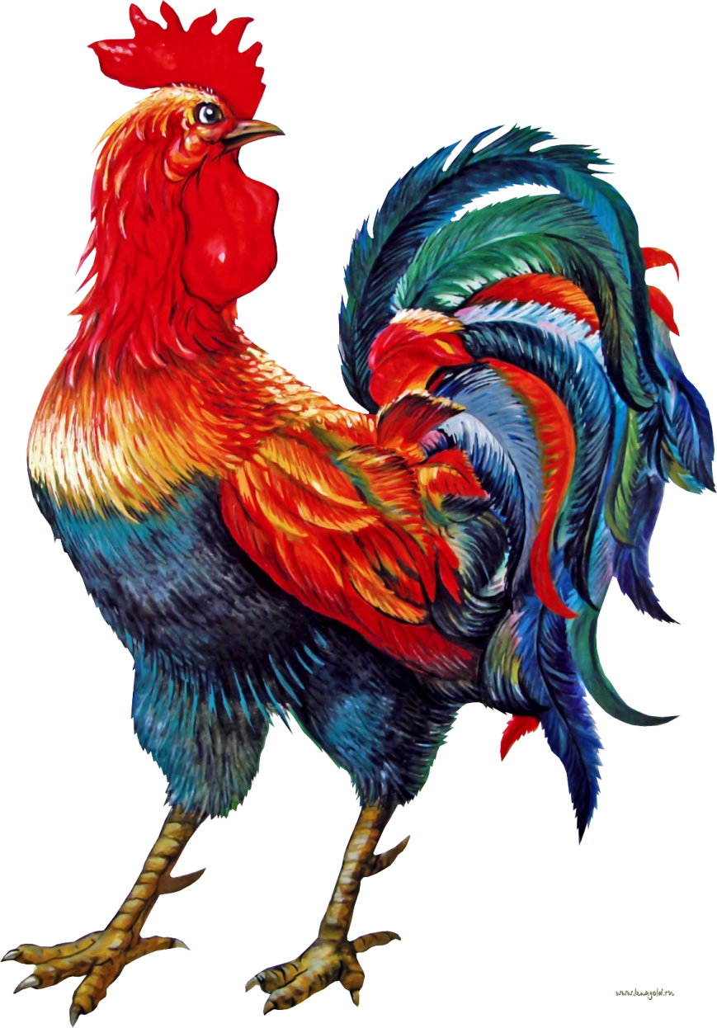
ЮНАЧНОТО ПЕТЛЕ БЪЛГАРСКА НАРОДНА ПРИКАЗКА
Яхнал дребното си магаре, дядо Пешо се връщал от пазар. Клатучкал се и нещо си тананикал. Като стигнал дървения мост на крайселската река, той смахмузил магарето – да мине по-бързо, и го подканил:
- Де, Марко!
Засилило се дядовото Пешово магаре, но додето претопурка през моста, подковата на левия му заден крак се закачила на един чеп и се откъртила. Залъщяла върху моста като сребърен полумесец.
Тъкмо в туй време откъм летния царски дворец се задала една позлатена колесница, теглена от два черни коня с червени звезди на челата и опашки до земята.
- Царската колесница минава! – рекъл старецът и отбил магарето си да стори път.
Конете профучали край него. Искри изскачали изпод копитата им. Старецът извърнал глава и се загледал след конниците, които препускали подир колесницата.
Не щеш ли, позлатената колесница спряла изведнъж на самия мост. Нейната вратичка се отворила, отвътре се подала една глава с корона и нещо заповядала на най-близкия конник. Конникът скочил на земята, навел се, взел нещо и го подал на протегнатата ръка. Подир малко и колесницата, и конниците кривнали на завоя и изчезнали от очите на стареца.
- Какво ли намериха на моста? – проговорил озадачен дядо Пешо и подкарал магарето си, но то се залюляло и закуцукало.
Дядо Пешо слязъл от самара, прегледал краката на магарето и като разбрал, че едната подкова я няма, поклатил глава, натъжил се и повел Марка към къщи. Като стигнал в тясното дворче на къщурката си, той извадил от пазвата си едно вързопче с дребни пари, преброил ги, видял, че няма да стигнат за нова магарешка подкова, и тежко въздъхнал:

Slide 5
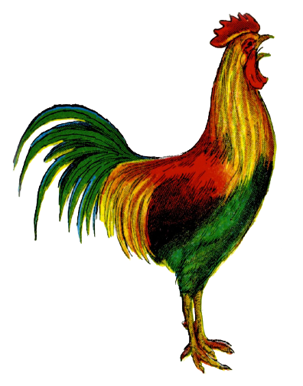
- Къде ще се дяна с този окуцял Марко?
Дядо Пешо имал едно юначно петле с жълти ботушки и с оскубана опашка. То се изправило пред своя стопанин и рекло:
- Защо въздишаш, дядо Пешо? Горе главата! Аз видях кой отнесе подковата на нашия Марко. Да не ми е името Петльо Пешев, ако не ти я донеса!
И напереното петле тръгнало към царския дворец. Вървяло, вървяло, стигнало до една река без брод и без мост. Спряло се на брега и се замислило как да мине отвъд. Мислило, чудило се, най-сетне си рекло:
- Абе, аз защо ли се чудя?
И като се навело, петлето с оскубаната опашка проточило шията си, отворило гърло и захванало да пие. Цялата река пресушило и минало на другия бряг.
Продължило по-нататък. Навлязло в една зашумена гора. Изведнъж напреде му изскочил един лъв и се озъбил:
- Хей, ти, дето ходиш на два крака, кой ти позволи да влизаш в моята гора? Връщай се или ще те изям!
- Ще ми изядеш опашката! – отвърнало петлето. – Я се махай от пътя ми!
Лъвът разтворил устата си.
- Абе, ти – кипнало петлето – няма ли да се махаш?
И като проточило шия, то клъвнало лъва и го глътнало.
Късно вечерта петлето с оскубаната опашка стигнало до царския дворец, прехвръкнало в градината, кацнало върху един клон тъкмо пред отворения прозорец, където спял царят. На стъклената масичка до царската глава лъщяла подковата на дядовото Петково магаре.

Slide 6
- Кукуригууу! – изкукуригало петлето и запляскало с криле.
Царят се стреснал и облещил очи:
- Кой смее да нарушава царския ми сън? – грозно изревал той.
- Аз! – отвърнало петлето.
- Какво искаш?
- Подковата.
- Не я давам! Тя ми е късмет! – отвърнал царят, грабнал я от масичката и я мушнал в пазвата си.
Тогава петлето повторно и още по-силно изкукуригало.
- Докога смяташ да кукуригаш? – попитал царят.
- Цяла нощ ще пея и няма да те оставя да спиш, ако не ми дадеш подковата.
- Тъй ли? – заканил се царят и плеснал три пъти с ръце.
Мигом в покоите му нахълтали деветима царедворци и паднали на колене:
- Какво ще заповядаш, господарю?
- Първо: заповядвам да напалите голямата пещ, дето пече хлебовете на цялата ми войска! Второ: заповядвам да хванете онова петле и да го хвърлите живо в пещта!
Както им заповядал царят, тъй направили царедворците. Напалили голямата пещ и когато жаравата станала до колене, хвърлили дядовото Пешово петле вътре.
Но петлето не се уплашило. Щом стъпило върху въглените, то зяпнало и рекло: Водолей, водолей, всичката вода излей, въглените угаси
и петленцето спаси!

Slide 7
На сутринта петлето изскочило живо и здраво и цял ден се разхождало в градината под прозореца на разлютения цар. А вечерта, щом владетелят заспал, то повторно закукуригало.
- Пак ли? – скокнал царят. – Ще те науча аз тебе!
И заповядал на царедворците да го хвърлят в зверилницата, където било пълно с гладни вълци и пустали лисици.
Щом се намерило в зверилницата, петлето, наместо да си глътне езика от страх, отворило клъвката си и викнало
Лъвчо, лъвчо, мил и драг,
покажи, че си юнак!
Лъвът изскочил навън и на бърза ръка издушил всичките вълци и лисици. А петлето изхвръкнало от зверилницата живо и здраво.
На третата нощ то пак закукуригало под отворения прозорец на двореца. И царят се предал, защото никой не може да излезе на глава с такова юначно петле. Извадил подковата от пазвата си, надянал я върху шията на петлето и креснал:
- На ти подковата, па се махай от главата ми!
Петлето си тръгнало към село да зарадва натъжения дядо Пешо, а лъвът се прибрал в гората.

Slide 8
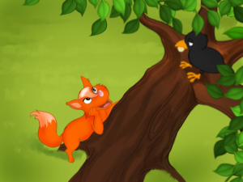
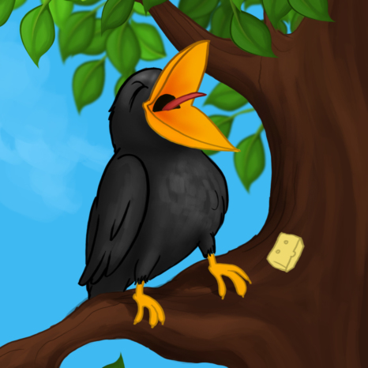
ВРАНА И ЛИСИЦА ЕЛИН ПЕЛИН
Намерила си врана някъде бучка сиренце и кацнала на едно дърво да си закуси. Видяла я лисицата, дошла под дървото и започнала да се умилква:
— Врано, вранчице, сестрице, колко си хубава! Какви лъскави черни крила, каква горделива стойка, какъв мил поглед! О, какъв ли сладък е пък гласът ти! Запей, миличка, дай да се насладя!…
Полъгала се враната от мазните думи на лисицата, отворила човка и запяла:
— Га, Га!…
И сиренцето паднало от човката на враната и лисицата го изяла.
Една друга врана чула това нещо и си казала:
— Чакай, кумичке лисичке, аз ще те науча!…
И взела тая врана в човката си един голям бял камък, приличен на буца сирене, и кацнала на едно дърво.
Дошла кума Лиса. Оттук се мазни, оттам се мазни и пак почнала да хитрува и на враната комплименти да прави:
— Каква си хубава, миличка Вранке! Какви Пера! Какви очи! О, пък гласът ти! Колко сладък трябва да е той! Запей, миличка, запей, та сърцето ми да зарадваш!
И враната, „възхитена“ от похвалите на лисицата, отворила човка и запяла:
— Га, Га!…
Протегнала се кума Лиса за сиренцето, но то не било сирене, а тежък камък.
Тежко паднал той и счупил муцунката на кумицата-лисицата. Заболяло я и тя горчиво заплакала. Чули кокошките, навирили си опашките от радост.

Slide 9
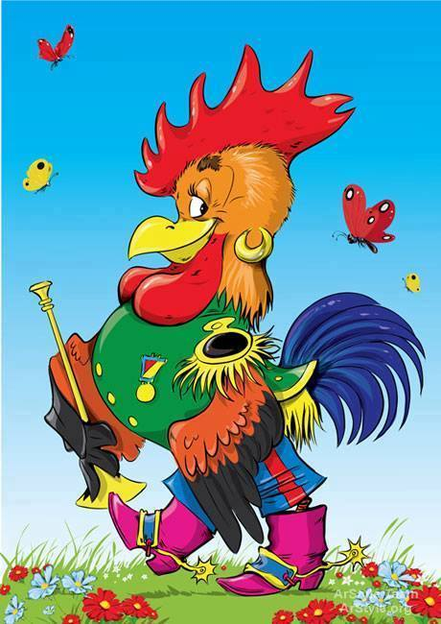
ХИТРИЯТ ПЕТЕЛ Веднъж лисицата видяла един петел, кацнал на високия плет да кукурига, колкото му глас държи. Лисицата приближила тихичко, но петелът бил високо и тя не могла да го достигне. Повъртяла се насам-натам и решила да опита с хитрост. Седнала на опашката си, престорила се на уморена и рекла: – Петленце със златно гребенче, какво правиш горе? – Пея! – отвърнал гордо Петльо. – Веселя всичко наоколо. После се озърнал, видял, че наоколо жива душа няма и се уплашил. Ами сега, как ще избяга от лисицата? А тя продължила да подпитва с медено гласче: – Далече ли е до селото? – Далече е! – отвърнал петелът разтреперан. – Е, стига си пял вече де! – рекла хитрушата. – Я слез при мене да се помолим на слънцето по-бързо да залязва, че изгоряхме в този пек. – Ще сляза, защо да не сляза – едва продумал Петльо. – Нека да попея още малко, да ме послушат. После ще повикам моите кокошки с малките пиленца, да се помолим заедно на слънцето. – Повикай ги, петленце, защо да не ги повикаш! – облизала се Лисана, като си представила как ще си напълни торбата с тлъсти кокошки и крехки пиленца.

Slide 10
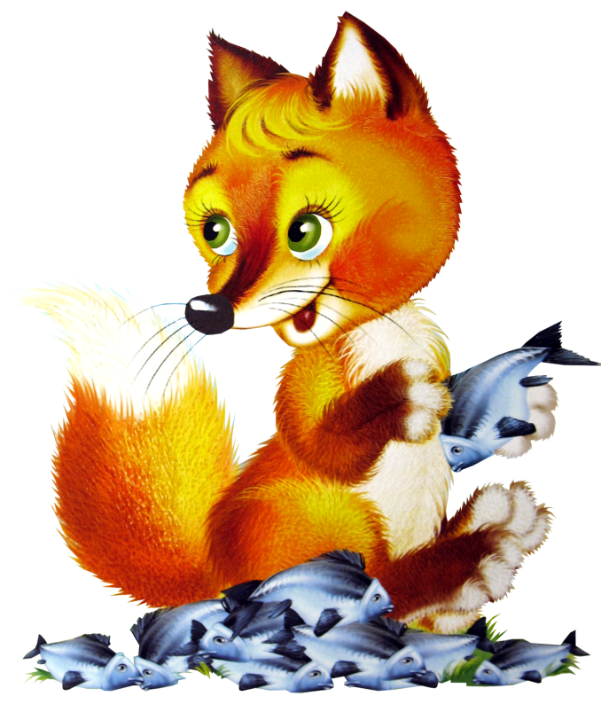
Изправил се пак Петльо на плета и запял с цяло гърло. На лисицата й омръзнало да го слуша, пък била и гладна, затова след малко му подвикнала: – Като седиш високо, виждаш ли ги да идват вече? – Виждам ги, Лисано. – Много ли са? – Много са. И кучетата идват с тях, защото слънцето най-обича тяхната молба и винаги я изпълнява. – И кучетата ли? – скочила лисицата. – И кучетата, кумице. Я виж колко бързат да се помолим заедно на слънцето. Лисицата подскочила два-три пъти, но не могла да види кой идва по пътя откъм селото. Съгледала само облак прах. Тя бързо се мушнала в храстите и извикала на петела: – Петленце със златно гребенче, вие почнете да се молите без мен. Аз ще ида на бързо да свърша една работа и ще се върна. Свикнала съм да се измия преди да се помоля на слънцето, а сега от бързане съм забравила. Тъкмо на връщане ще се измия в потока. Като рекла това, лисицата се мушнала в гората и ни се чула, ни се видяла повече. А Петльо запял радостно. Той бил много горд, че с ума си победил хитрата лисица.

Slide 11
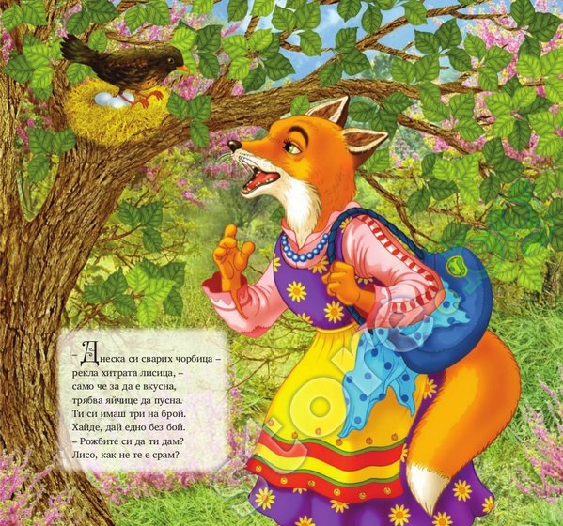
КОСЕ – БОСЕ
РАН БОСИЛЕК

Slide 12
Направило си Косенцето Босенцето гнезденце. Снесло си яйчица.
Дошла Кума Лиса под гнездото и рекла:
— Косе Босе, дай ми едно яйчице! Дойдоха ми тате и мама на гости. Ще им сваря чорбица.
Косенцето й дало едно яйчице.
На другия ден пак дошла Кума Лиса и рекла:
— Косе Босе, дай ми яйчице. Дойдоха ми кака и бате на гости.
Косенцето пак й дало.
Днес тъй, утре тъй — останало на Косенцето само едно яйчице. Дошла пак Кума Лиса и рекла:
— Косенце Босенце, дай ми яйчице!
— Нямам, Лиске — отговорило Косенцето.
— Като нямаш, тебе ще изям!
Заплакало Косенцето. Дало си и последното яйчице.
На сутринта минало куче през гората. То видяло Косенцето, че плаче, и попитало:
— Защо плачеш, Косе Босе?

Slide 13
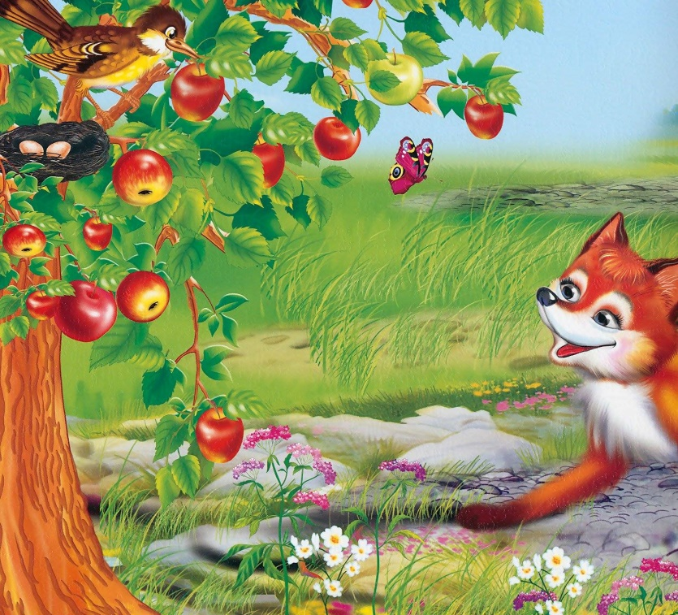
— Как да не плача, кученце. Всяка сутрин идва Кума Лиса и ми взема по едно яйчице. Взе ми ги всичките. Не можах да си отвъдя пиленца. Тази сутрин пак ще дойде. Нямам какво да й дам. Сега мене ще изяде.
— Не плачи, Косе Босе! Аз ще се скрия ей тука в шумата. Като дойде Кума Лиса да ти иска яйчице, ти й речи: „Нямам, Лиске, яйчице. Ей там в шумата има кокошчица. Нея вземи!“
Кучето се скрило в шумата. Дошла Кума Лиса и рекла:
— Косе Босе, дай ми яйчице!
— Нямам, Лиске, яйчице. Имам една кокошчица ей там в шумата. Ако искаш, вземи нея.
Кума Лиса се зарадвала и взела да рови из шумата. Кучето изскочило и я подгонило.
Тя бяга, то я гони, тя бяга, то я гони — най-после стигнала до дупката си и се скрила.
Кучето клекнало пред дупката. Чакало да се иодаде Кума Лиса, да я хване за шията. Кума Лиса не знаела, че кучето я варди отвън и взела да пита краката си:
— Я кажете, краченца, как викахте, когато ви гонеше кучето?
— Беж, Лиске, да бягаме, беж, Лиске, да бягаме!

Slide 14
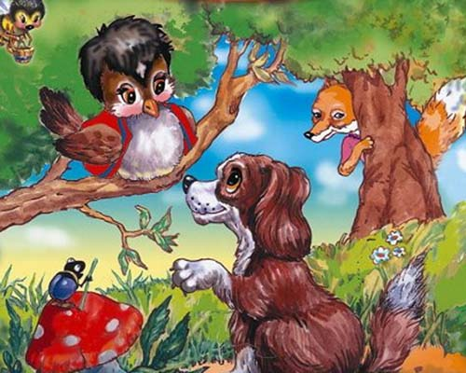
— Мили какини краченца, кака ще им купи чехлички! Ами вие, очички, как викахте?
— И ние тъй викахме: „Беж, Лиске, да бягаме, беж, Лиске, да бягаме!“
— Мили какини очички, кака ще им купи очилца. Ами вие, ушички, как викахте?
— И ние тъй викахме: „Беж, Лиске, да бягаме!“
— Мили какини ушички, кака ще им купи обички! А ти, опашчице, как викаше?
— Дръж, куче, Лиса за опашката, дръж, куче, Лиса за опашката.
— Тъй ли! Чакай да те дам на кучето! — и Кума Лиса си подала опашката навън.
Кучето я хванало за опашката и почнало да я тегли. Лиса се дърпа навътре, кучето тегли навън. Тя навътре, то навън. Най-после я издърпало и — скок върху нея — разкъсало и кожухчето.

Slide 15
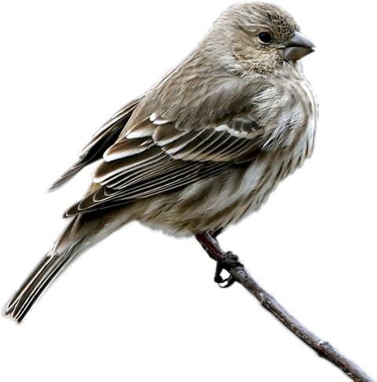
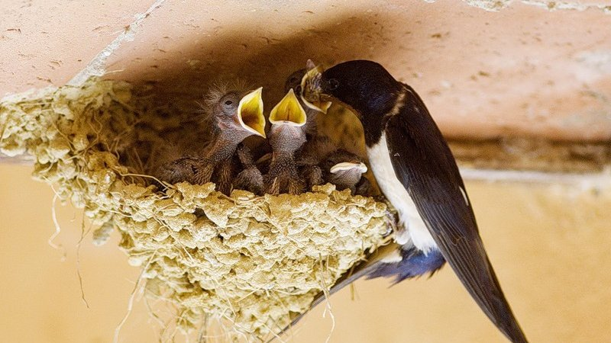
ЛЯСТОВИЦАТА И ВРАБЧЕТО
БЪЛГАРСКА НАРОДНА ПРИКАЗКА
Лястовицата си направила гнездо на една греда под стряхата и си излюпила лястовички.
Направило си гнездо под една керемидка и врабчето и си излюпило врабчета.
Но години наред врабчето все го сполитало нещастие - котката издебвала малките врабченца и ги изяждала, или пък счупвала яйцата.
Натъжено гледал врабецът как на близката слива лястовичката учи лястовичетата да хвърчат, да правят гнезда и да си помагат.
Завидял врабецът на лястовичката. Веднъж той й казал:
- Блазе ти, сестро лястовичке, че всяка година си отглеждаш пиленцата, пък моята домакинка само мъти, цвърка, вика, а не може да ги изгледа. Кой знае откого сме прокълнати.
- А бе, врабчо, отникого не сте прокълнати, ами гнездото ви не е добре направено. Затова и котката ви яде яйцата. Затова, съседе, не можете и да изгледате челяд като мене.
Като чул това, врабецът помолил лястовичката да го научи да си направи гнездо.
- Ела с мене, ще те науча - казала лястовичката.
Тя отвела врабеца край реката, в една тиня.
- Хайде сега, направи като мене, вземи с човката си кал за гнездото.

Slide 16
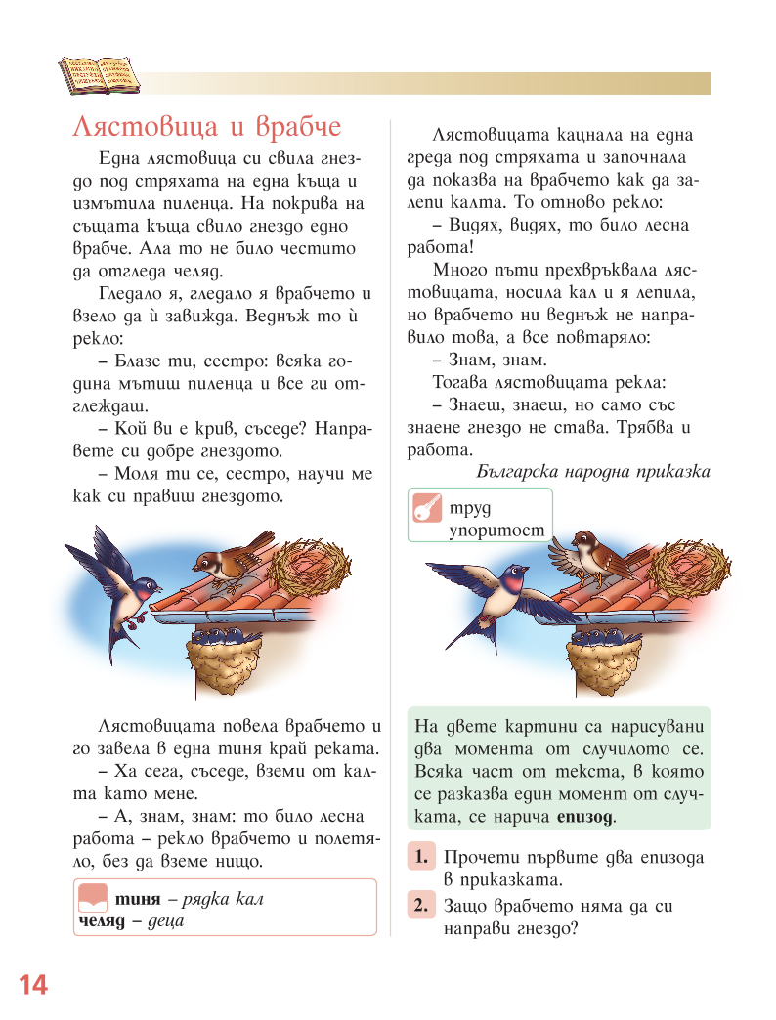
- А, виждам, сега знам, знам, дребна работа било това - рекло врабчето и литнало заедно с лястовичката, без да вземе в човката си малко кал. Като дошли до гнездото на лястовичката, тя лепнала калта на гредата.
- Ей така ще я залепиш - казала тя.
- Видях, видях, лесно било да се лепи кал на гредата - казало врабчето.
Много пъти ходила лястовичката на реката, много пъти носила кал и лепила по гредата. Ходило с нея и врабчето, но нищо не вземало, а само викало: "Знам, знам".
Когато лястовичката налепила ред кал, почнала да лепи и ред сламки. После пак - ред кал, пак - ред сламки. При всяко лепене на кал или сламка, лястовичката все учела врабчето как да лепи, за да го научи, как да си прави гнездото, но врабчето все казвало: "Знам де, знам".
- Ей, съседе, само с казване "знам" ти никога не ще си направиш здраво гнездо като моето, защото не ти се ще да потопиш човката си в калта. Без мъка няма наука, побратиме! Ето затова не можеш да изгледаш челяд като мене!

Slide 17
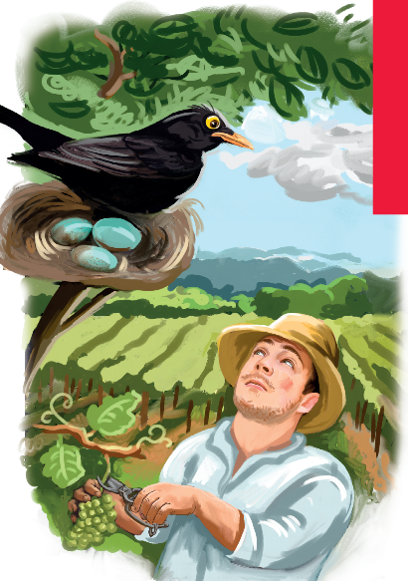
ЛОЗАРЯТ И КОСЕТО
Напекло топлото мартенско слънце. Закапали весело капчуците. Стопанинът грабнал ножицата и се провикнал кьм косето: - Хайде, Косе Босе, тръгвай с мене да подрежем лозите! - Не мога - отвърнало косето, - защото си имам работа: гнездо вия. И отлетяло за сламчици. Зашумял развигорът над хълмовете. Избуяли новите ластари на лозите. Бръмнали пчелите по градините. Стопанинът нарамил мотиката и погледнал към гнездото на косето: - Тръгвай, косе, с мене - да прекопаем лозето. - Дума да не става! - отвърнало косето. - Аз тъкмо сега съм захванало да снасям яйца! И се накокошинило в гнездото. Затрещели юнските гръмотевици. Проливни дъждове окъпали земята. Стопанинът нагърбил пръскачката и пак викнал на косето: - Косе Босе! Хайде да пръскаме, че маната може да изгори гроздето.
- Върви сам! Не виждаш ли, че аз тука пиленца мътя! - отвърнало косето и притихнало в гнездото. Гъсти буренаци заглушили лозите. Грижовният стопанин наточил косера си и попитал косето: - Нямали, косенце, да дойдеш с мене - да оплевим лозето? - Няма! - отвърнало косето, - Сега пък ще уча пиленцата си да хвърчат. Настъпила есента. Кехлибарени гроздове натегнали под лозите. Стопанинът подкарал колата към лозето. - Къде си, Косе Босе? - провикнал се той. - Тук! - изчуруликало косето. - Хайде да берем грозде! - Ида! - пръпнало косето. - Почакай само да повикам пиленцата си. Всички ще берем! Но лозарят му казал: - Почакай, косе, почакай ти сега. Който не е работил, не трябва и да яде.

Slide 18
FABLES БАСНИ

Slide 19
ЛИСИЦА И ЩЪРКЕЛ БАСНИ – ЛАФОНТЕН Отишла Кума Лиса у Щъркела на гости.
— Добър ден, Щъркелчо!
— Добре дошла, Лисанке!
— Как си?
— Добре съм. А ти как си?
— И аз съм добре. Поизморих се, поизгладнях из пътя.
— Седни да те гостя с млечице.
И сипал Щъркелчо млечице в едно тясно гърненце. Обикаляла Лиска отсам, обикаляла оттатък, опитва тъй, опитва инак — муцунката не влиза.
А Щъркелчо се подсмива:
— Гостена бъди, Лисанке!
— Да ти се връща, Щъркелчо! — отговаря Лисана и гладна си отива.
На другия ден Щъркелчо отишъл у Лисини на гости.
— Как си? — попитала го Лисана.
— Добре съм. Поизморих се, поизгладнях из пътя.
— Седни да си почиваш. Ще ти сложа да хапнеш.
И сипала му Кума Лиса рядка кашица в широка тепсия. Тракал, тракал с клюн Щъркелчо — нищо не можал да глътне. Станал от трапезата. Тръгнал си.
— Гостен ми бъди, Щъркелчо! — рекла Кума Лиса.
— Така-така-така! — отвърнал Щъркелчо. — Както гостих, тъй ме гостиха.

Slide 20
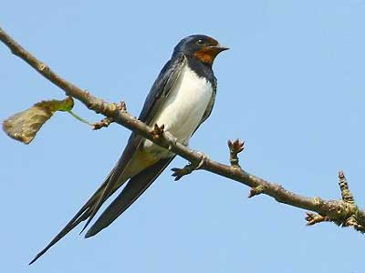
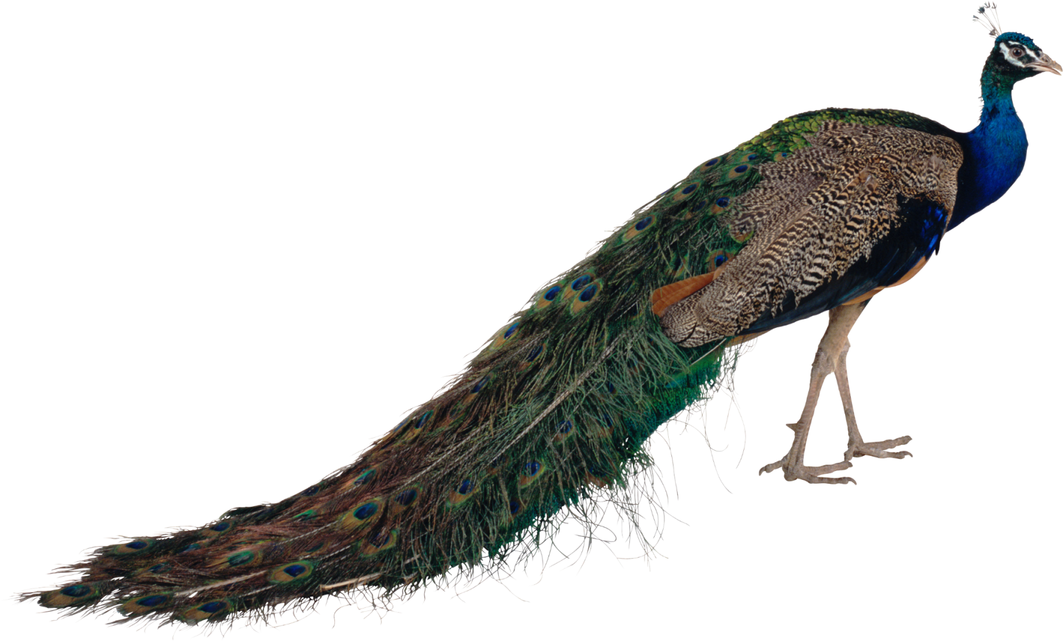
ПАУН И ЛЯСТОВИЦА СТОЯН МИХАЙЛОВСКИ
Паун запитал лястовичка:
- Какво приказват зарад мене
между небесното крилато населенье?
- За тебе - възразила мъничката птичка, -
откак се щурам аз из сините простори,
едно и също нещо се говори!...
- Че съм най-драголюбен хубавец,
нали?... - Че си богато пременен глупец!

Slide 21
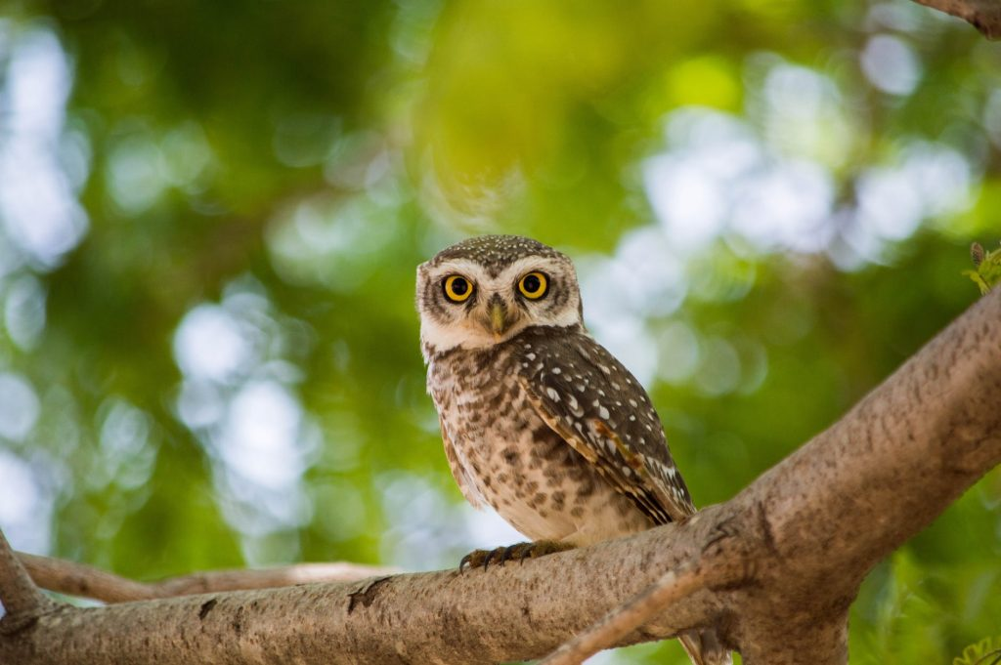
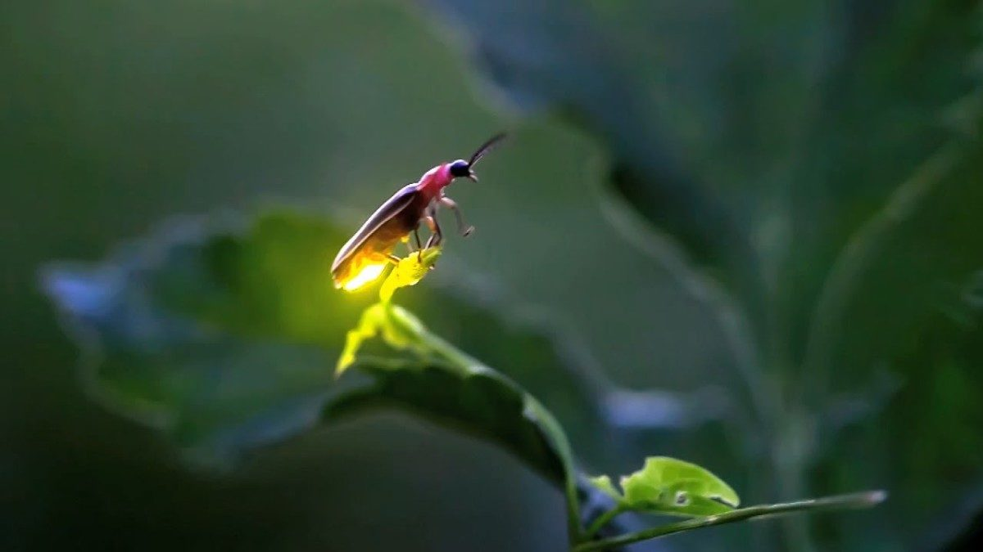
БУХАЛ И СВЕТУЛКА
Измежду полските треви
блестеше в нощните тъми
една светулка лъчезарна...
(С това си качество, уви! и тя е злощастна
кат другите светлини на нашата земица!)
Внезапно бухалът, врагът на всички светлини,
най-грозната, най-злостната и най-коварната птица,
подгони светлата мушица
и най-подир я улови...
- Какво ти сторих?... - Ти ми пречиш!
Умри! - Че как ти преча? - Светиш!...
След таз присъда кратичка и ясна
светулката угасна
и се във вечност пресели,
или с по-други речи -
в търбуха
на бухля!...

Slide 22
POEMS СТИХОТВОРЕНИЯ

Slide 23
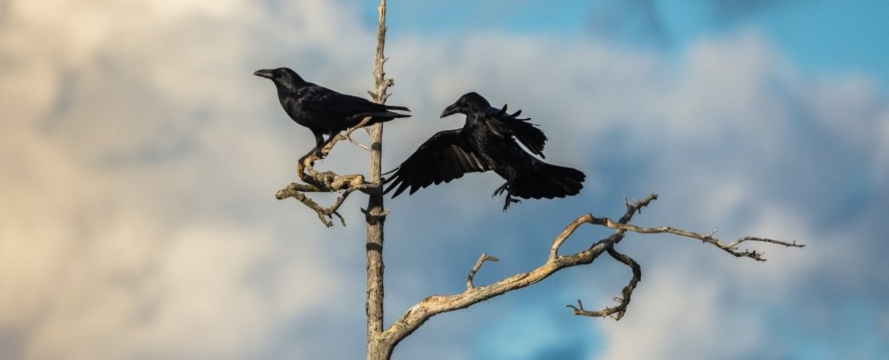
Важен петльо Богомил Бояджиев
Слушай, Петльо, много се кокориш и по двора важно- важно ходиш! Важно вирнал си главата, гледаш само в небесата. Сутрин, вечер – всеки ден златните зрънца кълвеш, а не можеш като мен чудни книжки да четеш!
Врани неразбрани Дора Габе Врани, врани , неразбрани, що ми врякате, що ми крякате, що ми плашите дечицата, що ми вадите душицата! Вече легнаха в креватчета Всичките сестри и братчета! Ни едно не е забравено, вън само не е оставено. Тежки са за сън клепачите, а пък вие още грачите! Няма ли за вас заспиване, няма ли за вас почиване?

Slide 24
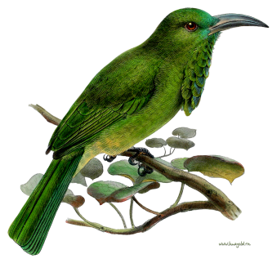
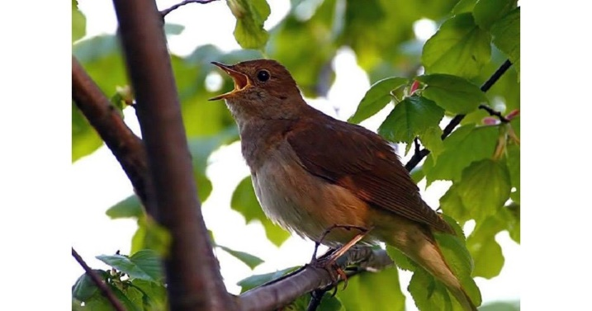
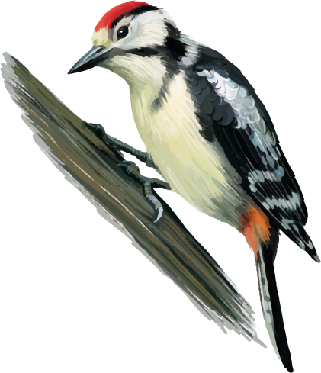
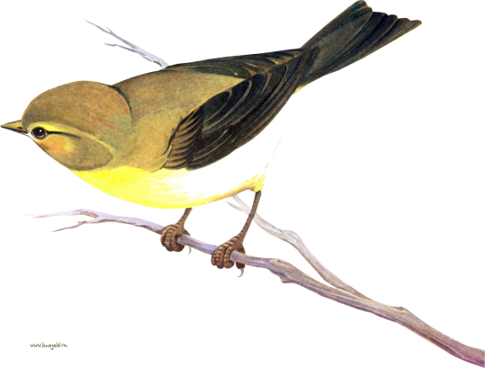
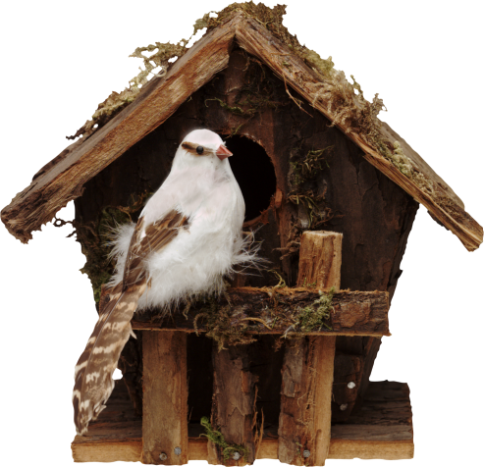
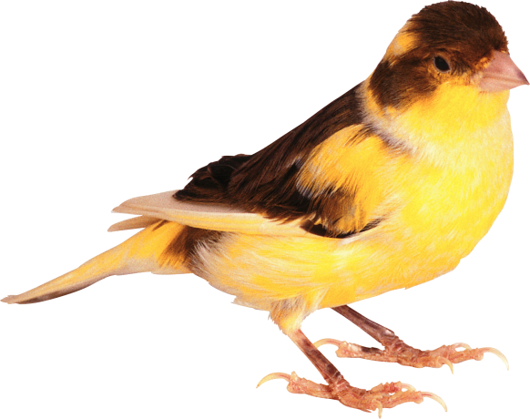
ПТИЧКИ ДОРА ГАБЕ Колко са неверни гостенките птички, без да се обадят, отлетели всички.
Нали цяло лято тука са живяли, нали наш’то жито и хляба ни яли!
Жеравите само Викнаха отгоре, Никой тъй далеко не им отговори.
Нека си отидат! Тука ни остана сивото врабченце и черната врана.
Нека ми са сиви, нека ми са черни, те нали са наши и нали са верни!
СЛАВЕЙ ИВАН ВАЗОВ Пей ми, славейо чудесни
пей да те послушам аз.
Любя твойте сладки песни,
любя звънкия ти глас.
Колко пъти съм се гушил
сам из китните гори,
и гласът ти аз съм слушал,
що извиваш от зори.
Пей, напей се ти на воля —
ти си на певците цар;
само не плаши се, моля,
аз на птички съм другар.
СЛАВЕЙ ВАСИЛ ПОПОВИЧ Пееш, пееш, мила птичко, ден и нощ ме веселиш, ей сърцето ми клетничко знае колко ме тешиш! Пей, напей се ти на воля, дор си тук, и аз ща пя; щом захвърнеш, по неволя, сам след теб ща замълча.

Slide 25
RIDDLES ГАТАНКИ

Slide 26
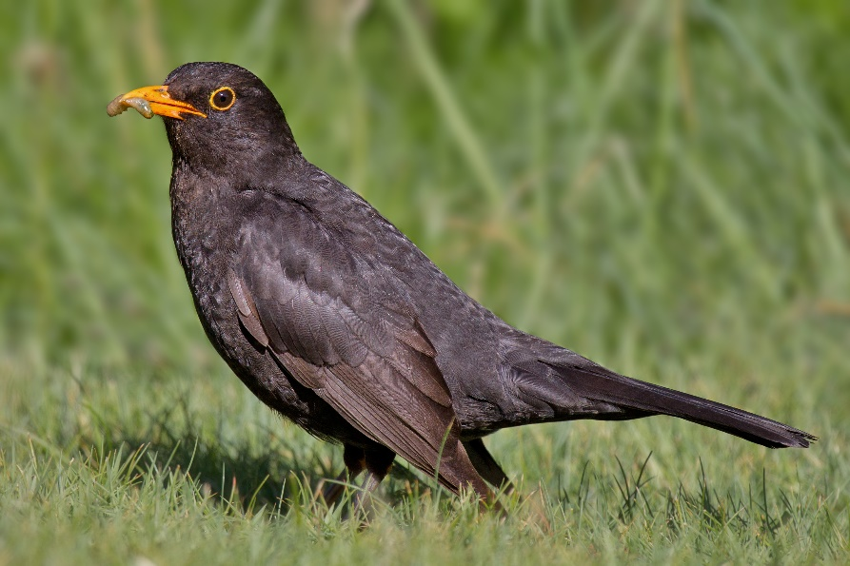
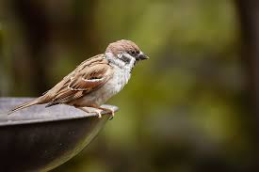
Зимуващи птици
Денем миже като сляп, а нощем си дири хляб. Бухал
Странен доктор има на света, той дърветата лекува. Къде боли? Тук- тук? А, намерих! Тук е , тук! Кълвач
Помагачът дългокос се нарича…………. Кос
Литват птиците на юг само той остава тук, цяла зима без балтон гуши се от клон на клон. Врабец

Slide 27
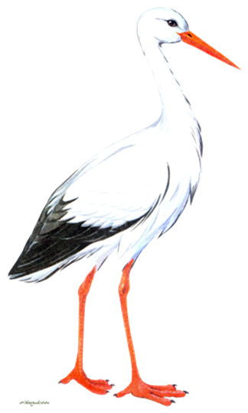
Всяка пролет тя е тук, идва от далечен юг. Бързо своята квартира под стрехата ни намира.
Лястовичка
Прелетни птици
От чужбина чак дойде ни гост, с бяла риза, с дълъг ален нос. Но не влезе вкъщи. Поогледа двора и за да почине, стъпи на стобора. Щъркел
А коя е тази птица, тази оперна певица, дето вие кръшен глас и я слушаме в захлас? Чучулига ли? Прощавай, птицата се казва?..... Славей

Slide 28
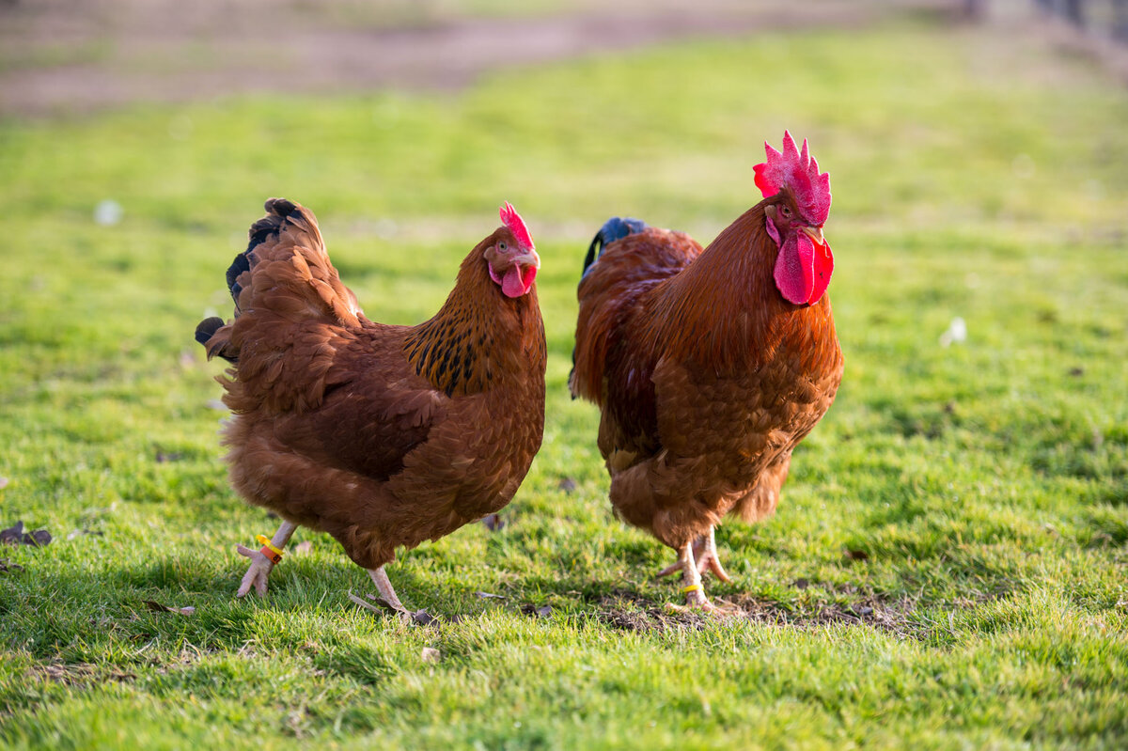
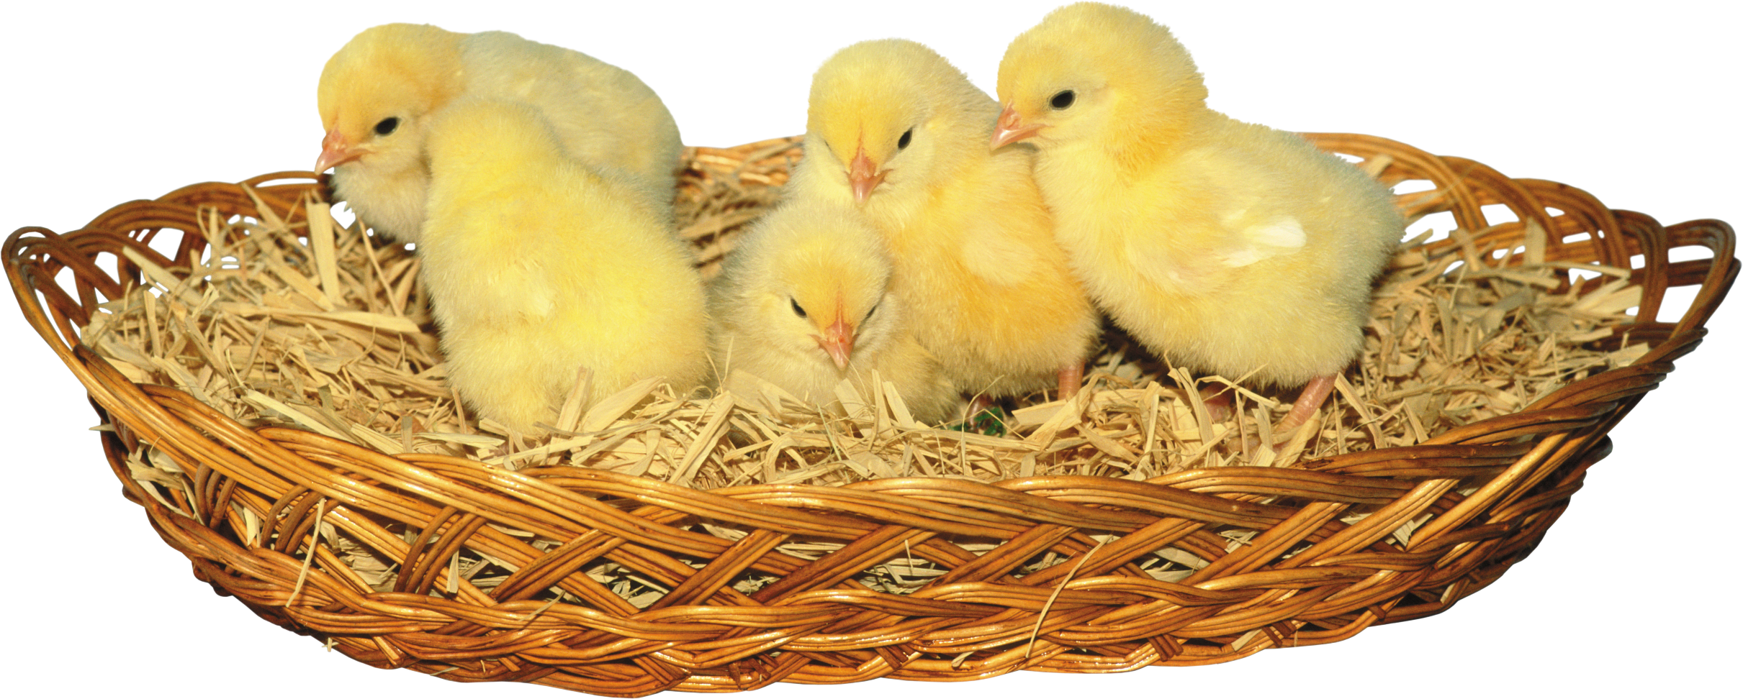
Домашни птици
Цял ден тези важни дами все обсъждат разни драми- как се сбили за зрънцата, колко стрували яйцата У дома омлета чакат, а пък те си кудкудякат…….. Кокошки
Аз съм хубавец и пръв певец шпори имам – не съм ездач. Лягам си да спя по здрач, като будилник от стобора будя всички хора! Петел

Slide 29
Songs песни

Slide 30
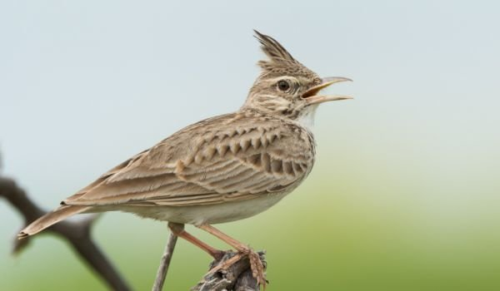
СЛАДКОПОЙНА ЧУЧУЛИГА ПЕСЕН
Сладкопойна чучулига над полето се издига и с разперени крилца литна долу над селца, и с разперени крилца литна долу над селца, и с разперени крилца литна долу над селца, и с разперени крилца литна долу над селца.
Над градини се снишава, над къщята приближава на орачи с ясен глас дума миличка тогаз, на орачи с ясен глас дума миличка тогаз, на орачи с ясен глас дума миличка тогаз, на орачи с ясен глас дума миличка тогаз.
Хей, орачи работливи, погледнете наш’те ниви – клас навел е стъбълца, пълен с хубави зрънца, клас навел е стъбълца, пълен с хубави зрънца, клас навел е стъбълца, пълен с хубави зрънца, клас навел е стъбълца, пълен с хубави зрънца.
https://www.youtube.com/watch?v=1qfQPdx5Uzk

Slide 31
ЛЯСТОВИЧКА Под наш'та стряха лястовичка във гнездо живей
и всяка сутрин слушам аз как чурулика пей
и всяка сутрин слушам аз как чурулика пей:
Чурулик, чурулик, чурулик чурулик чурулик.
На свойте мили мънички деца разказва тя
за въздух, за лъчи пустинни, там накрай света,
за въздух, за лъчи пустинни, там накрай света:
Чурулик, чурулик, чурулик чурулик чурулик.
Разказва им, че там, на юг, тече реката Нил
и в нея тя веднъж видяла страшен крокодил
и в нея тя веднъж видяла страшен крокодил:
Чурулик, чурулик, чурулик чурулик чурулик.
https://www.youtube.com/watch?v=XHdZvAyrwOM

Slide 32
ПЕСЕНТА ЗА ВРАБЧЕТО
Чик-чик, чики-чики, чик-чирик. / 2 Аз съм малкия врaбец, веселяк съм и певец. Цяла зима тук стоя и децата веселя. / 2 Чик-чик, чики-чики, чик-чирик. / 2 През прозорчета надничам и от клон на клонче тичам.
Скачам смело по снега и от студ не се боя. / 2 Чик-чик, чики-чики, чик-чирик. / 2 Малки и добри дечица дават ми зрънца, трошици. Затова оставам аз цяла зима тук при вас. / 2
https://www.youtube.com/watch?v=0gnOUgWGG18

Slide 33
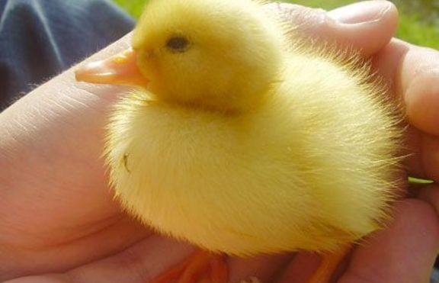
ЖЪЛТОКЛЮНО ПАТЕНЦЕ Михаил Лъкатник Жълтоклюно патенце, я ела насам,
царевичка златничка в шепи да ти дам. От мъниста шарени нижа ти гердан. Виж, уши ти какичка новичък сукман. Ето ти и панделка, синя, от тафта. Ти си най-красивото пате на света.
https://www.youtube.com/watch?v=ghifiDWiq-o

Slide 34
